Slide 1
Akutní poškození zdraví při cvičení a sportu Jan Novotný, 2020 Fakulta sportovních studií MU
Označení základu:
Obsah:
Úvod – definice, příčiny a mechanizmy vzniku poškození
Prevence poškození zdraví
Rozdělení akutních poškození – úrazy a neúrazová poškození, typy poškození svalů
Vybraná neúrazová poškození (schvácení, křeče svalů, přehřátí u dětí, srdeční smrt, zátěžové astma, námahová migréna)
Úrazy z bezohlednosti - nedbalosti (fotbal, hokej) a úmyslné plánované úrazy (box)
Přílohy: Celková akutní únava, Typy poškození svalů, Zlomeniny kostí s růstovými chrupavkami, Stabilizace trupu, První pomoc, Vybraná poškození v některých sportech

Slide 2
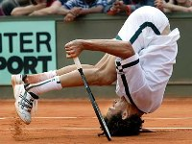
AKUTNÍ POŠKOZENÍ ZDRAVÍ PŘI CVIČENÍ A SPORTU – ÚVOD
DEFINICE
Akutní poškození
je náhlé poškození funkce a struktury tělesného orgánu nebo systému
vzniká a projevuje se okamžitě v průběhu zátěže (vteřina – hodiny) a bezprostředně po ní; avšak následky mohou trvat měsíce, roky
vyžaduje neodkladné ošetření a péči

Slide 3
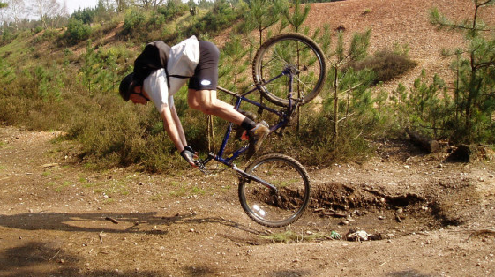
AKUTNÍ POŠKOZENÍ ZDRAVÍ PŘI CVIČENÍ A SPORTU – ÚVOD
PŘÍČINY A MECHANIZMY VZNIKU (etiopatogeneze)
Rizikový způsob činnosti
chyby v pohybu a zajištění, pády, nárazy, údery
únava, nedostatečný přísun energie, tekutin, minerálů
přetížení, oxidační stres
nepoužívání ochranných pomůcek, agresivita
Nedostatečná odolnost k zátěži, zdravotní oslabení
nedostatečná adaptace na prováděnou zátěž
instabilita trupu a pohybového aparátu
vrozené a získané vady a nemoci
Rizikové prostředí
klimatické a fyzikálně chemické vlastnosti vzduchu a vody
(teplota, proudění, osvětlení, průhlednost, smog, alergeny, hypoxie, sluneční záření atd.)
povrch (skluz, nerovnosti), blízkost těles a jiných účastníků

Slide 4
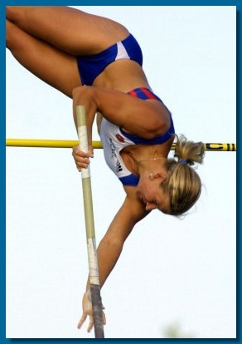
AKUTNÍ POŠKOZENÍ ZDRAVÍ PŘI CVIČENÍ A SPORTU – prevence
ZÁSADY PREVENCE
Prevence spočívá v odstranění příčin a omezení mechanizmů vzniku poškození.
Je potřeba zajistit
dobrý zdravotní stav a připravenost sportovce (odolnost, trénovanost, regenerace, nepoužívat doping)
zátěž přiměřenou stavu sportovce
dodržování pravidel soutěže a bezpečnosti, ohleduplnost
odstranění rizikových předmětů, zvířat a osob
Správně zvolit a použít
sportovní nářadí a náčiní, dobu podle klimatických podmínek
ochranné pomůcky, oblečení a obuv, bandáž, příp. tejpink a ortézy
nápoj, výživu a její doplňky

Slide 5
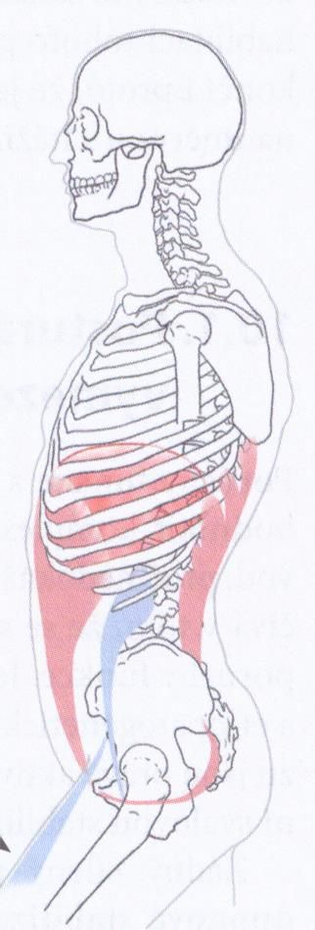
AKUTNÍ POŠKOZENÍ ZDRAVÍ PŘI CVIČENÍ A SPORTU – prevence
POSTURÁLNÍ STABILIZACE TRUPU
(Šafářová M, Kolář P. Posturální stabilizace a sportovní zátěž. In: Fyziologie a klinické aspekty pohybové aktivity. Máček M, Radvanský J (eds.). Praha: Galén. 2011: 177-188)
Cílený pohyb lze provést pouze po úponové stabilizaci svalu.
Např.:
aktivita bránice, břišních svalů a pánevního dna
→ stabilizace trupu
2. aktivita flexorů kyčle
→ flexe kyčle

Slide 6
AKUTNÍ POŠKOZENÍ ZDRAVÍ PŘI CVIČENÍ A SPORTU – prevence
Prevence úrazů pohybového aparátu (např. distorze hlezna, kolena)
zlepšením odolnosti tkání a ochranných reflexů
Běh v minimalistické obuvi nebo bos na nerovném měkkém pružném povrchu
- na trávě, písku, jehličí, šotolině atd. postupně !!!
VIDEO
Běh v minimalistických botách v přírodě

Slide 7
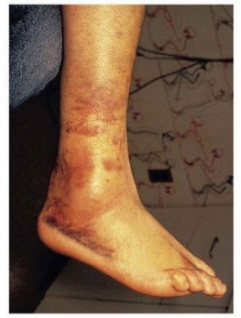
AKUTNÍ POŠKOZENÍ ZDRAVÍ PŘI CVIČENÍ A SPORTU – ROZDĚLENÍ 1/2
Úrazová - mechanická poškození (místní)
- podle tělesných krajin - hlavy, krku, hrudníku, břicha, končetin
- podle orgánů a systémů - mozku, oka, srdce, kůže, pohybového aparátu
- podle poškození kožního krytu: poranění otevřená a zavřená
- podle příčiny a mechanizmu vzniku: naražení, rány tržné, bodné, sečné, zhmoždění, spáleniny, omrzliny atd.
Úrazy pohybového aparátu (PA)
- podle mechanizmu vzniku a poškození tkáně: naražení (kontuze), zhmoždění, podvrtnutí (distorze), natažení (distenze), natržení a přetržení (parc. a totál. ruptura), utržení, nalomení (infrakce), zlomenina (fraktura)
- podle opakování mechanických příčin: jednorázové úrazy, poškození z opakovaného mechanického přetížení (akutní fáze plíživých „mikrotraumat“)
- podle části PA - kosti, vazu, šlachy, svalu, kloubu, tíhového váčku, chrupavky, kloubního pouzdra

Slide 8
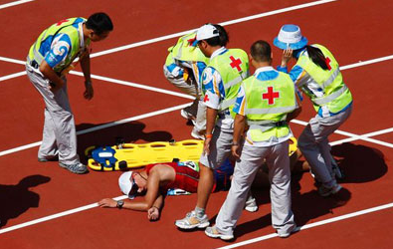
AKUTNÍ POŠKOZENÍ ZDRAVÍ PŘI CVIČENÍ A SPORTU – ROZDĚLENÍ 2/2
Neúrazová poškození – selhání orgánů a systémů
Celková patologická únava, „schvácení“
vyčerpání energetického metabolizmu (hypoglykémie, acidóza)
porucha metabolizmu vody a minerálů (dehydratace, hyponatrémie)
selhání termoregulace (přehřátí, podchlazení)
nedostatečnost (insuficience) dýchacího systému (hypoxie)
nedostatečnost oběhového systému (hypotenze, hypertenze)
porucha nervového systému (motoriky, kognice, vědomí, psychiky)
Místní patologická únava - křeč svalu
Náhlá srdeční smrt
Selhání respirace (zátěžové astma, tonutí)
Námahová migréna

Slide 9
AKUTNÍ POŠKOZENÍ ZDRAVÍ PŘI CVIČENÍ A SPORTU – neúrazová poškození
SUBJEKTIVNÍ POCITY SPORTOVCE
únava
slabost
bolest
závrať
nevolnost
bolest břicha
vedro
↓ vnímání
atd.
Akutní únava - projevy
OBJEKTIVNÍ POZOROVATEL
↓ svalová síla - práce
svalová křeč
rhabdomyolýza
↓ celkový výkon, hypoglykémie,
↓pH, ↑ laktát, ↑CK, ↑LDH, ↓TK, ↑celková teplota, ↓Leu, ↓Ig
atd.
MÍSTNÍ - SVALOVÉ
Metabolické změny
↓ aktivita enzymů, ↓ energie
Acidóza, Oxidační stres
Porucha homeostázy
CELKOVÉ
JAKO MÍSTNÍ
+
Porucha cirkulace
Porucha nervových funkcí
Porucha imunity
Porucha termoregulace
Porucha motoriky
Zvýšení rizika úrazu

Slide 10
AKUTNÍ POŠKOZENÍ ZDRAVÍ PŘI CVIČENÍ A SPORTU – neúrazová poškození
Tvorba tepla svalovou prací + teplé prostředí
Nedostatečné ochlazování těla odpařováním potu
Faktory většího přehřátí u dětí
↑ povrch těla → ↑ absorpce tepla v teplém prostředí
↓ mechanická účinnost svalové práce → ↑ produkce tepla
↓ srdeční výdej → ↓ prokrvení kůže a schopnosti se zbavovat tepla
↓ produkce potu, ↑ práh pocení
horší aklimatizace
Přehřátí
Prevence přehřátí dětí v teplém prostředí (Committee on Sports Medicine and Fitness, American Academy of ediatrics, 1991, In: MacAuley, 2007)
Teplota (t°C) | Opatření
<24 | Všechny aktivity dovoleny, ale pozor na dlouhotrvající výkony.
24-26 | Prodloužit pobyt ve stínu; pít každých 15 minut.
26-29 | Přerušit zátěž neaklimatizovaných a oslabených dětí; zkrátit dlouhotrvající výkony.
>29 | Zrušit sportovní aktivity všech dětí.

Slide 11
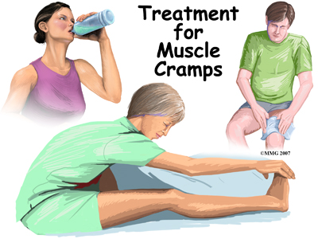
AKUTNÍ POŠKOZENÍ ZDRAVÍ PŘI CVIČENÍ A SPORTU – neúrazová poškození
Křeče svalů
PŘÍČINY - MECHANIZMY
usilovné anaerobní cvičení (anaerobní glykolýza) - izometrické / dynamické (sprint)
→↑senzitivita na Ca⁺ / ↑ koncentrace Ca⁺ v buňce → [fixace vazby Aktin-Myozin]
vyčerpávající vytrvalostní zátěž, podchlazení, hypohydratace
→ ↓ prokrvení svalové tkáně → ↓ ATP → přesun K⁺ z buňky do ECT
→ myolýza → přesun K⁺ z buňky do ECT
↓ příjem Mg⁺, ztráty Na⁺ → ↓ Mg⁺ v plazmě
PROJEVY
dlouhodobá kontrakce svalu (neschopnost relaxace) a
bolest svalu (minuty – hodiny)
PRVNÍ POMOC
pomalé pasivní natažení svalu
zahřátí, masáž
PREVENCE
odstranění příčin
postupná adaptace na zátěž

Slide 12
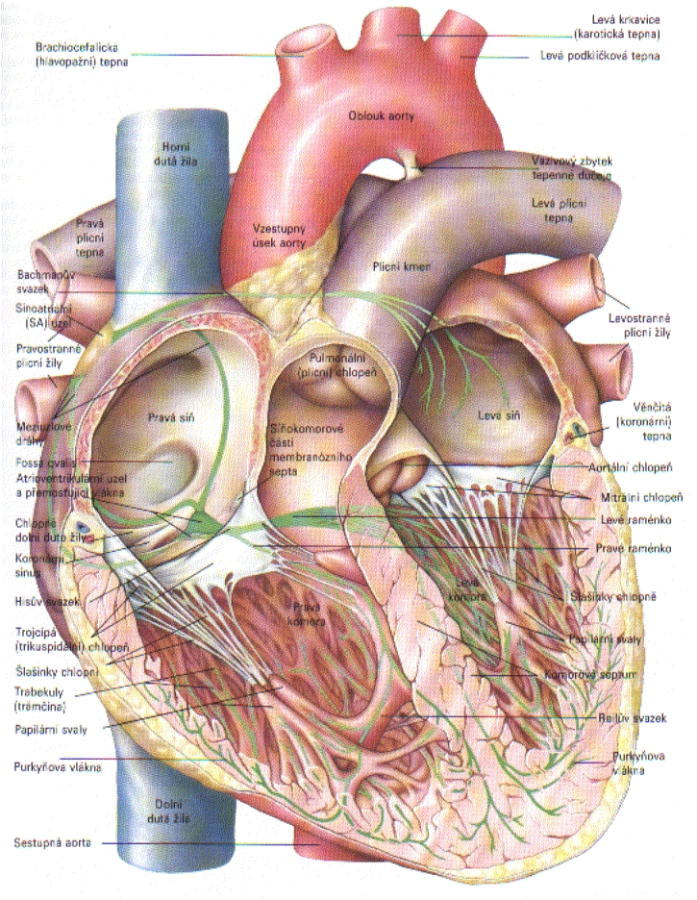
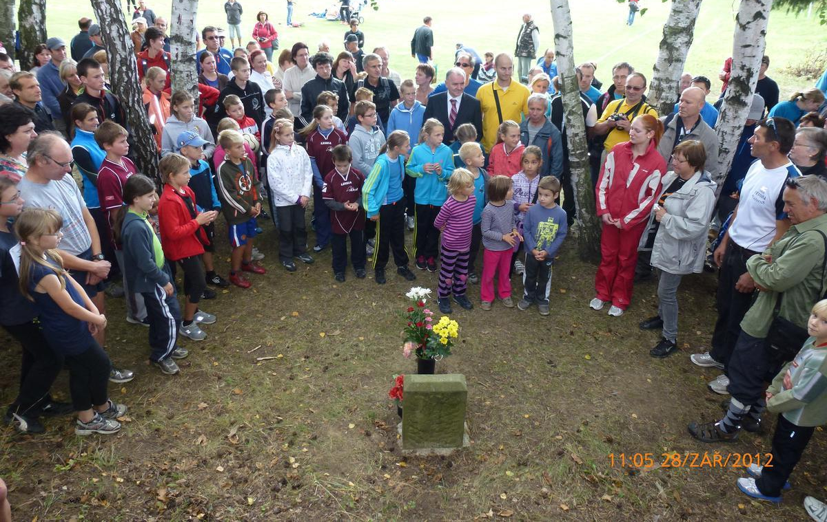
AKUTNÍ POŠKOZENÍ ZDRAVÍ PŘI CVIČENÍ A SPORTU – neúrazová poškození
Náhlá srdeční smrt
Kim et al., 2012: Incidence srdeční zástavy při vytrvalost. bězích: 0,55 to 0,8 na 100.000 účastníků
Kolaps 57 letého běžce před cílem 5 km běhu 2006, neúspěšná resuscitace
← masivní akutní IM ← obstrukce koronární tepny uvolněným ateromat. plátem
Příčiny:
VROZENÉ VADY (chlopně, septa)
ZÍSKANÉ NEMOCI SRDCE
myokarditis (← infekce)
kardiomyopatie (←alkohol, DM, hypertenze, oxidační stres)
ischemická choroba srdeční (AP, IM)
komoce srdce (← náraz do hrudníku)
toxiny, dopingové látky
→ Mechanizmy:
porucha elektrické aktivity srdce
porucha kontraktility myocytů

Slide 13
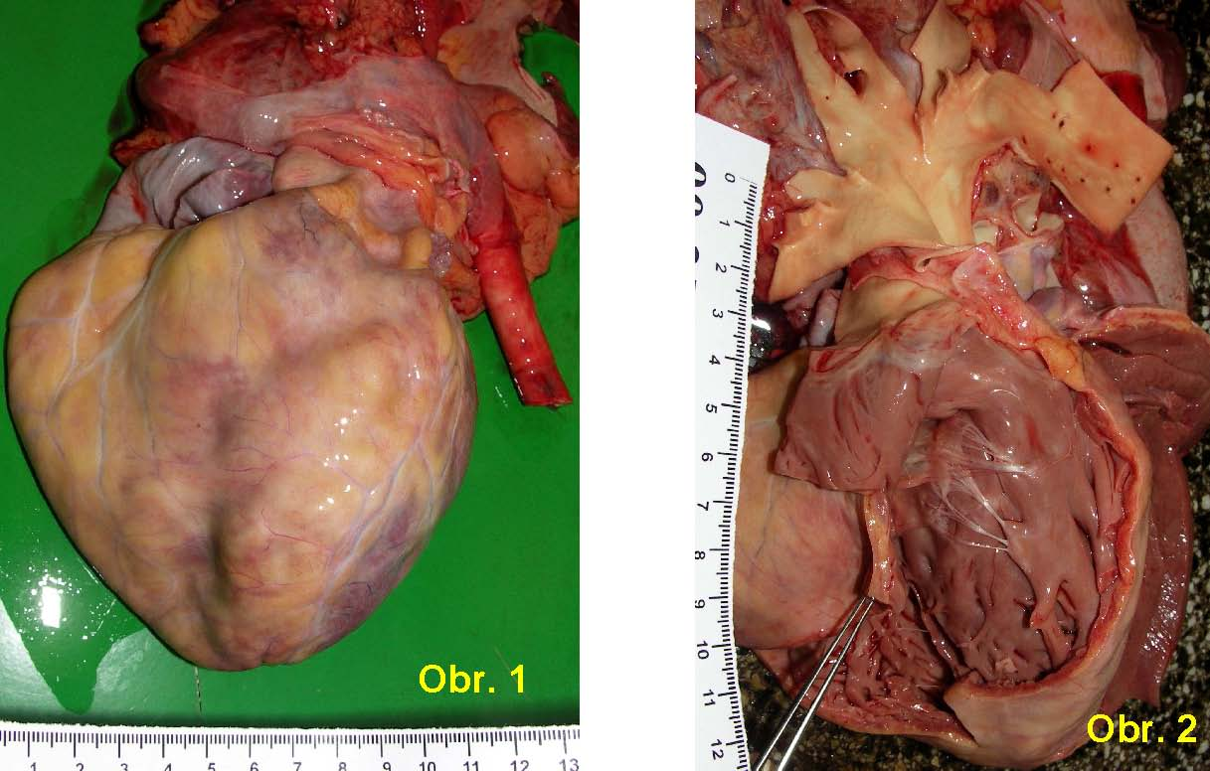
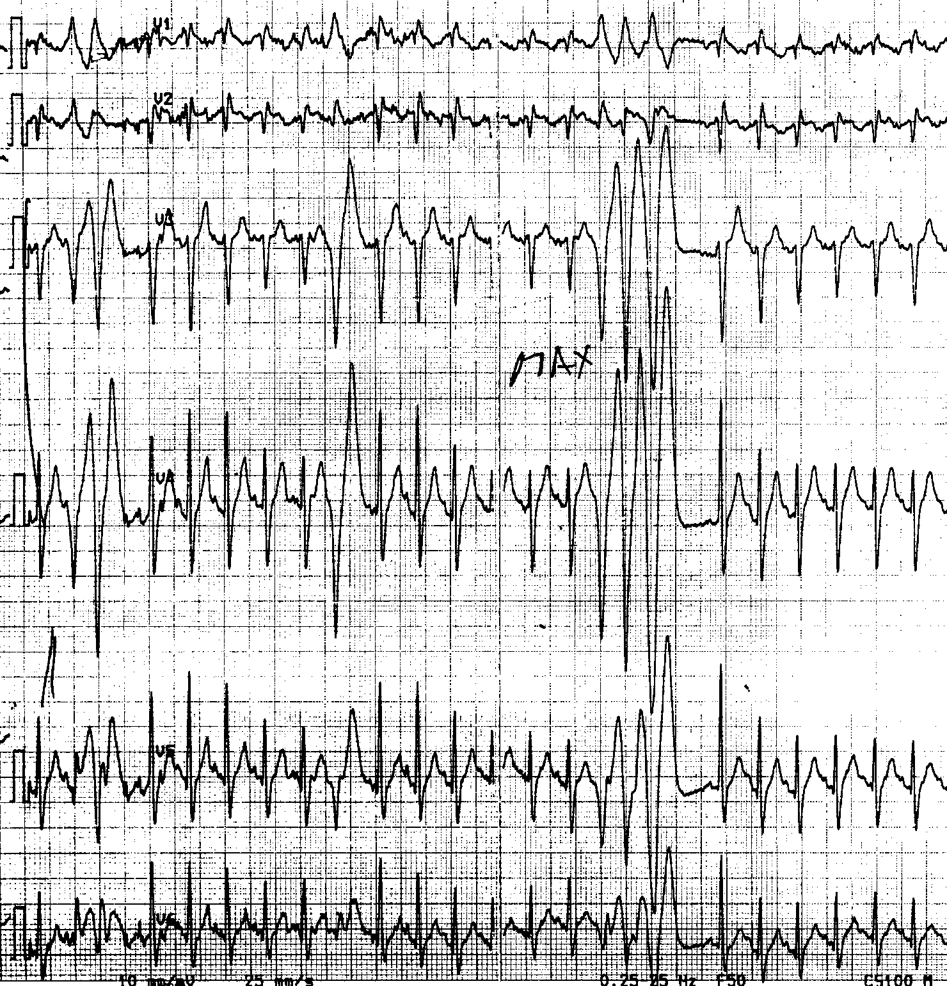
AKUTNÍ POŠKOZENÍ ZDRAVÍ PŘI CVIČENÍ A SPORTU – neúrazová poškození
Náhlá srdeční smrt
Preventivní prohlídka
Náhlá srdeční smrt fotbalisty na lavičce, 16 let
Arytmogenní dilatační dysplazie pravé komory
Spuštění maligní arytmie pohybovou aktivitou
Srdeční arytmie plavce, 17 let
při zátěžovém testu
Infekční myokarditida
→ ÚSPĚŠNÁ LÉČBA
zvětšená pravá komora, tuková apoptóza stěny PK → el. izolátor

Slide 14
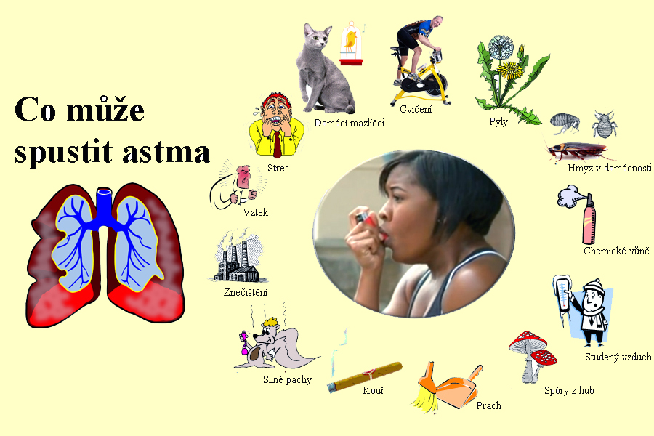
AKUTNÍ POŠKOZENÍ ZDRAVÍ PŘI CVIČENÍ A SPORTU – neúrazová poškození
CVIČENÍ - SPORT
Zátěžové astma
http://www.zdravotnickydenik.cz/

Slide 15
AKUTNÍ POŠKOZENÍ ZDRAVÍ PŘI CVIČENÍ A SPORTU – neúrazová poškození
hyperventilace vzduchu
s alergenem, prachem, smogem
Zátěžové astma
Vysušení sliznice ← hyperventilace
Nedostatečná farmak. léčba astmatu
POZÁTĚŽOVÁ AKTIVITA PARASYMPATIKU
BRONCHO-KONSTRIKCE
POZÁTĚŽOVÉ ASTMA
do 15-20 minut po skončení zátěže

Slide 16
AKUTNÍ POŠKOZENÍ ZDRAVÍ PŘI CVIČENÍ A SPORTU – neúrazová poškození
USILOVNÉ TĚLESNÉ CVIČENÍ
↑ krevní tlak
chlad, přehřátí
dehydratace
nedostatek dechu
↑ nadmořská výška
Námahová migréna
(exertional migraine)
záchvaty bolesti hlavy
Příznaky
neuro - psychické | neuro - vegetativní
podrážděnost ↓ koncentrace ↓ výkonnosti porucha vědomí | nevolnost závratě pocení bolesti břicha zvracení
Pravidelné lehké aerobní cvičení podstatně omezuje frekvenci záchvatů.

Slide 17
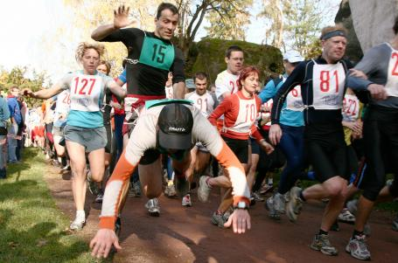
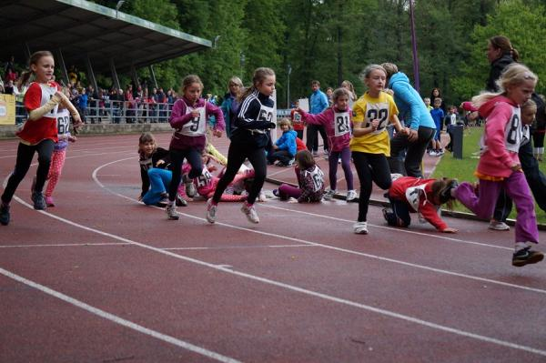
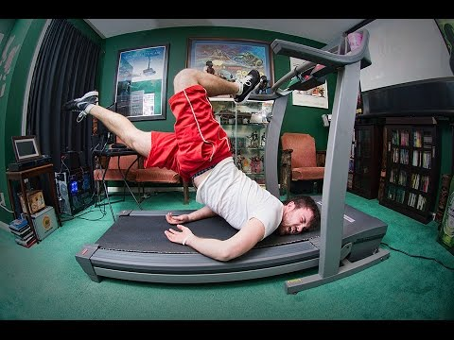
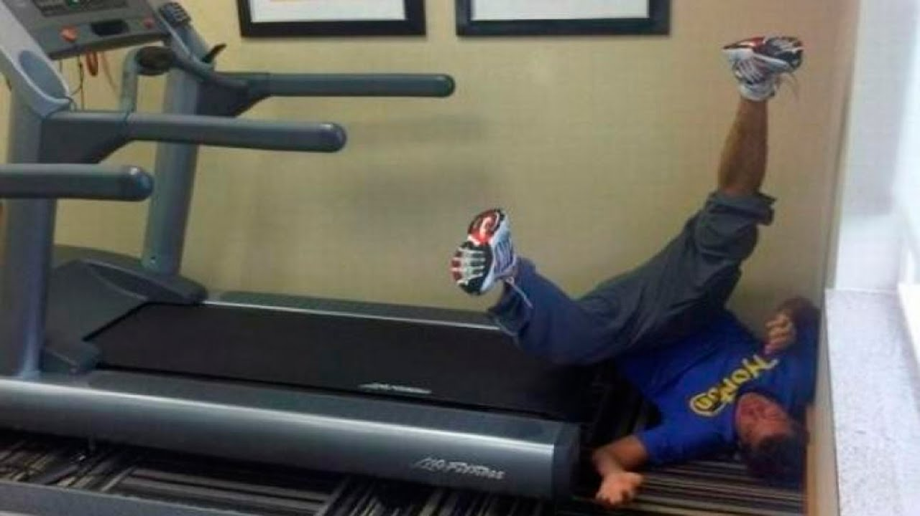
AKUTNÍ POŠKOZENÍ ZDRAVÍ PŘI CVIČENÍ A SPORTU – úrazové situace
Úrazové situace při běhu venku
foto: Martin Symon (https://www.behej.com/clanek/2103-beh-pro-manazery-take-pady-patri-k-behu)
Foto: Kuba Rozboud, 2014 (http://www.houstka.com/home/2014/prvni-kolo-zavod-pipravek/)
… a na běhátku
VIDEO:
Úrazové situace
na běhátku
Nestavět zadek běhátka ke zdi !
1. Stoupat pouze na neběžící pás!
2. Rozjet pomalu postupně pás až pod stojícím člověkem!
VIDEO
Psí běhátka

Slide 18
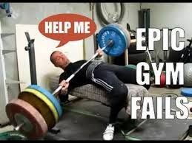
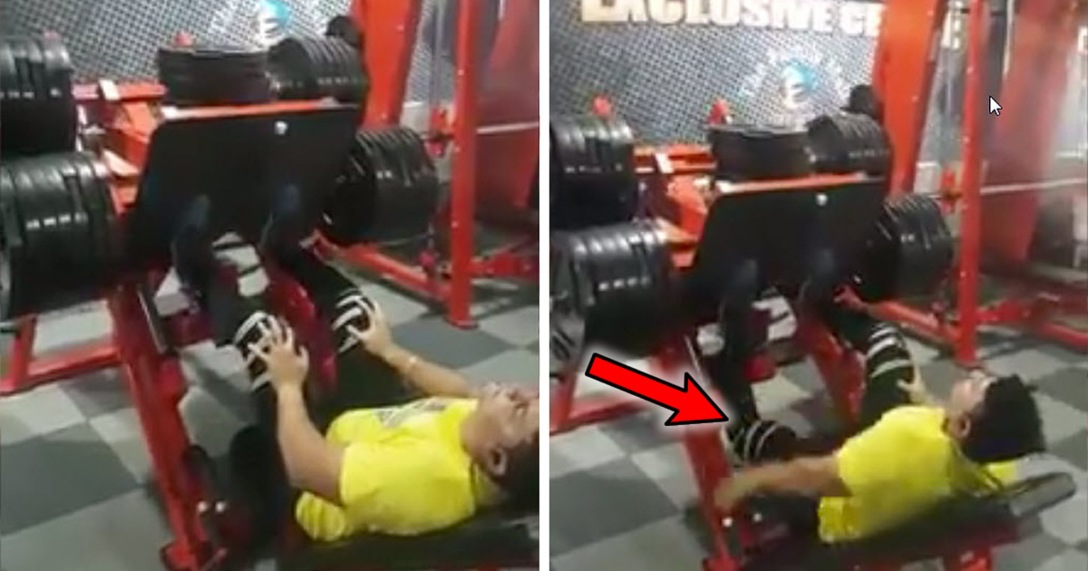
AKUTNÍ POŠKOZENÍ ZDRAVÍ PŘI CVIČENÍ A SPORTU – úrazové situace
VIDEO:
Úrazové situace v posilovně
V klidu rozvážit, co lze bezpečně zvládnout !

Slide 19
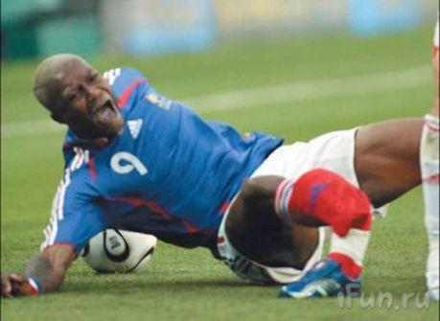
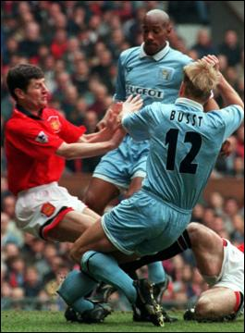
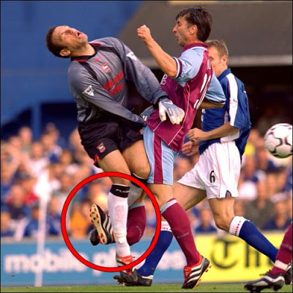
AKUTNÍ POŠKOZENÍ ZDRAVÍ PŘI CVIČENÍ A SPORTU – úrazy z bezohlednosti či nedbalosti
Hra bez ohledu na zdraví vlastní i ostatních:

Slide 20
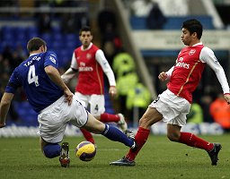
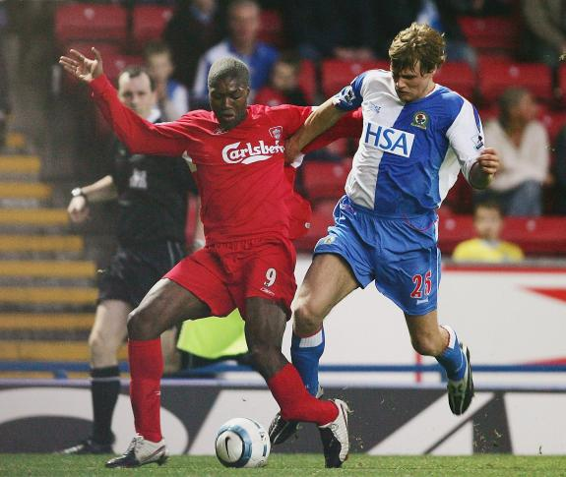
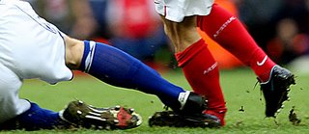
AKUTNÍ POŠKOZENÍ ZDRAVÍ PŘI CVIČENÍ A SPORTU – úrazy z bezohlednosti či nedbalosti
Brutální násilí při porušování pravidel, bezohlednost
Měla by se dodržovat pravidla a hrát ohleduplně!

Slide 21
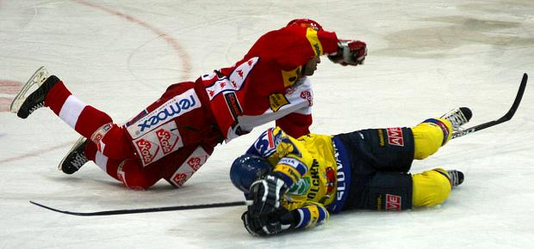
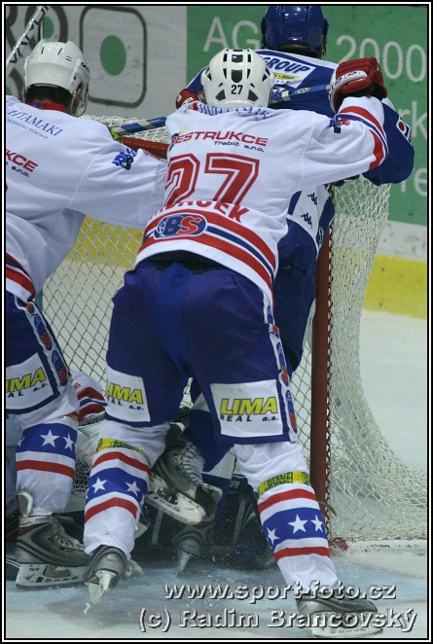
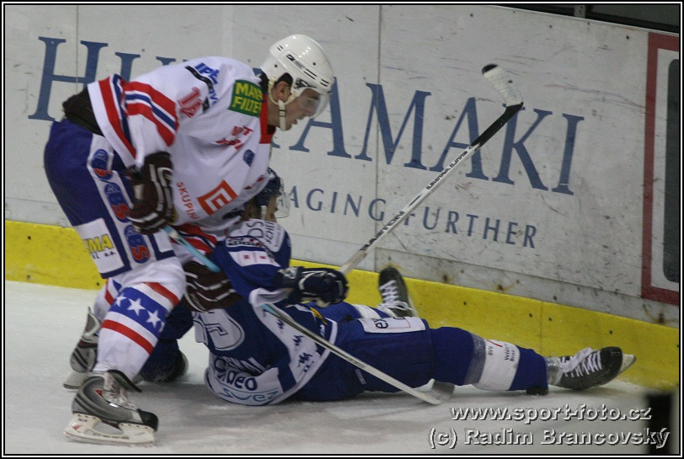
AKUTNÍ POŠKOZENÍ ZDRAVÍ PŘI CVIČENÍ A SPORTU – úrazy z bezohlednosti a úmyslné
Brutální násilí bez a při porušování pravidel, bezohlednost
VIDEO: Brutální násilí v hokeji
Měla by se dodržovat pravidla a hrát ohleduplně!

Slide 22
Smrt hokejisty po naražení na mantinel
Ve sportu a na hřišti by neměla být tolerována trestná činnost !

Slide 23
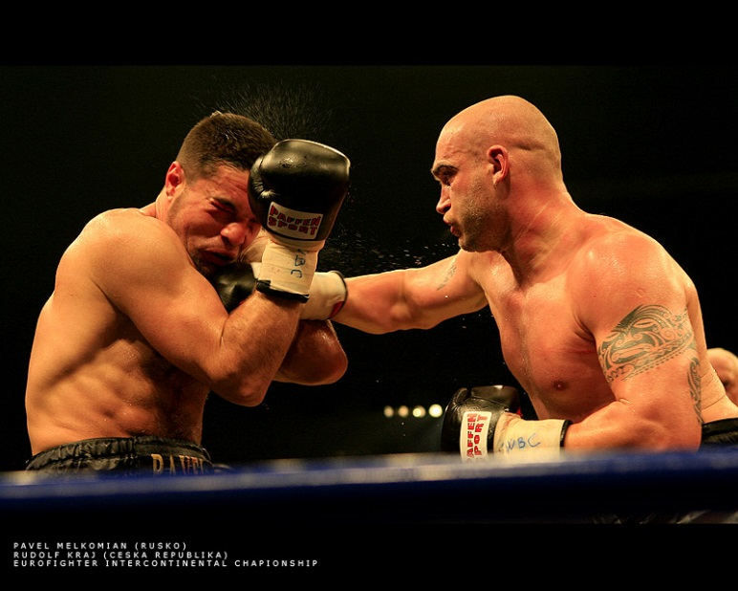
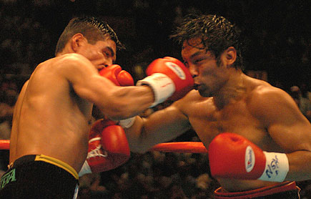
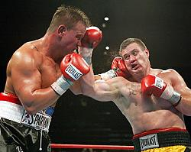
AKUTNÍ POŠKOZENÍ ZDRAVÍ PŘI CVIČENÍ A SPORTU – úmyslné plánované úrazy
Brutální násilí (údery do hlavy aj.) v rámci pravidel !
Cílem souboje je knockout = poškodit mozek soupeře !
POŠKOZENÍ MOZKU
VIDEO:
K.O. v boxu
Takový „sport“ by neměl být !

Slide 24
Závěr Minimalizovat rizika akutního poškození zdraví při cvičení a sportu Volbou výkonů a způsobem JEJICH provádění přiměřeným stavu sportovce i prostředí Ohleduplností k sobě i ostatním
Označení základu:
Děkuji Vám za pozornost.
novotny@fsps.muni.cz www.fsps.muni.cz/~novotny

Slide 25
PŘÍLOHY
NEÚRAZOVÁ AKUTNÍ POŠKOZENÍ VE SPORTU
Celková akutní únava

Slide 26
Celková akutní únava – příčiny a mechanizmy vzniku
PŘÍLOHA
AKUTNÍ POŠKOZENÍ ZDRAVÍ PŘI CVIČENÍ A SPORTU – neúrazová poškození
Somatické faktory
Vyčerpání zdrojů energie (ATP, ADP, CP, pyruvát, glukosa, glykogen
Vyčerpání kapacity enzymů energetického metabolizmu v myocytech
Vyčerpání spouštěčů kontrakce sval. vláken (Ca²⁺)
Vyčerpání mediátorů přenosu podráždění nervosvalových plotének a ve svalech (acetylcholin)
Ztráty vody (hypohydratace)
Ztráty minerálů (z buněk: K⁺, Ca²⁺, Mg²⁺; do buněk a do potu: Na⁺, Cl⁻)
Metabolická acidóza (H⁺→↓pH), vyčerpání mechanizmů kompenzace (HCO₃-, ↑VCO₂ , ↑-BE)
Přehřátí (hypertermie), vyčerpání termoregulačních mechanizmů ochlazování (pocení)
Hypoxemie – hypoxie ⇐ nedostatečná ventilace a cirkulace
Nedostatečné prokrvení (ischemie) ⇐ ↑viskozita krve (hypohydratace), únava srdce (oslabení kontrakcí myokardu)
Psychické faktory
Charakter sportovní zátěže - dlouhodobá, monotónní, ..
Frustrace ve sportu ⇐ stagnace výkonnosti, neúspěchy, překážky v tréninku a soutěži
Psychický stres a frustrace v rodině, škole, práci, společnosti..

Slide 27
PŘÍLOHA
AKUTNÍ POŠKOZENÍ ZDRAVÍ PŘI CVIČENÍ A SPORTU – neúrazová poškození
Přechod akutní celkové únavy z fyziologické na patologickou
PŘÍZNAKY | PŘETÍŽENÍ | SCHVÁCENÍ
Výkon, slabost | ↓ | ↓ ↓ ↓
Bolest hlavy, závrať | ↑ | ↑↑↑
Výpadky zorného pole | ↑ | ↑↑↑
Žaludeční komfort | nevolnost | zvracení
Pulz | nitkový | až nehmatný
Ventilace | hyperventilace tachypnoe lapavé dechy | ⇒ + dušnost
Řeč | přerušovaná | nezřetelná
Barva kůže a sliznic | k.bledá,s.růžové | cyanotická
Poruchy vnímání, myšlení | ↑ | ↑↑↑
Zkratové reakce | ↑ | ↑↑↑
Svalové křeče | ↑ | ↑↑↑ až tetanie
Termoregulace | bez poruch | poruchy
Cirkulace krve | zrychlená | kolaps

Slide 28
PŘÍLOHY
DRUHY AKUTNÍCH POŠKOZENÍ POHYBOVÉHO APARÁTU
Typy poškození svalů
Zlomeniny kostí s růstovými chrupavkami u dětí

Slide 29
PŘÍLOHA
AKUTNÍ POŠKOZENÍ ZDRAVÍ PŘI CVIČENÍ A SPORTU – ROZDĚLENÍ
Klasifikace akutního poškození svalů (injuries) podle 2011 Munich Consensus Conference 1/3
[Müller-Wohlfarth HW. et al. Terminology, classification, patient history, and clinical examination. In: Müller-Wohlfarth HW. et al. (eds.). Muscle Injuries in Sports. Thieme: Stuttgart, 2013: pp. 135-167.]
Typy poškození svalů
A NEPŘÍMÉ | 1+2 PORUCHA FUNKCE | 1 Z PŘETÍŽENÍ | 1a zvyšující se napětí podél svalu (ztuhnutí)
 |  |  | 1b bolest svalu po nezvyklém brždění pohybu s excentrickými kontrakcemi nebo po dlouhotrvajícím metabolickém přetížení
 |  | 2 NEURO-MUSKULÁRNÍ | 2a zvyšující se napětí podél svalu v důsledku funkční nebo strukturální vertebrogenní poruchy (lumbální, sakroiliakální)
 |  |  | 2b oblast zvýšeného svalového napětí v důsledku dysfunkce neuro-muskulárního řízení (reciproční inhibice)
 | 3+4 POŠKOZENÍ STRUKTURY | 3 ČÁSTEČNÉ PŘETRŽENÍ | 3a natržení maximálně v rozsahu svalového snopce (< 5 mm)
 |  |  | 3b větší natržení větší než snopec (> 5 mm)
 |  | 4 ÚPLNÉ PŘETRŹENÍ SVALU/ŠLACHY s distrakcí jeho bříška a odtržením šlachy
B PŘÍMÉ |  | NARAŹENÍ
 |  | NATRŹENÍ

Slide 30
PŘÍLOHA
Klasifikace akutního poškození svalů podle 2011 Munich Consensus Conference 2/3
[Müller-Wohlfarth HW. et al. Terminology, classification, patient history, and clinical examination. In: Müller-Wohlfarth HW. et al. (eds.). Muscle Injuries in Sports. Thieme: Stuttgart, 2013: pp. 135-167.]
FUNKČNÍ POŠKOZENÍ SVALU (trvání s léčbou < týden)
bolestivý problém svalu bez zjevného makroskopického poškození vláken
(1a)
Omezené zvyšující se napětí podél svalu (ztuhnutí) po přetížení - při změně tréninku, povrchu kurtu …
SVALOVÁ Bolest při pohybu, ZtuhLost SVALU
(1b)
Více rozšířená bolestivost po svalu po nezvyklém brždění pohybu s excentrickými kontrakcemi nebo po dlouhotrvajícím metabolickém přetížení
SVALOVÁ BOLEST, ZTUHLOST A SLABOST I V KLIDU,
(2a)
Omezené zvyšující se napětí podél svalu v důsledku funkční nebo strukturální vertebrogenní poruchy (lumbální, sakroiliakální, …)
BOLESTIVÁ ZTUHLOST SVALU, TUPÁ AŽ BODAVÁ BOLEST – zhoršující se se svalovou aktivitou
(2b)
Vřetenovitě omezená oblast zvýšeného svalového napětí v důsledku dysfunkce neuro-muskulárního řízení (reciproční inhibice)
BOLESTIVOST – zvyšující se s rostoucí svalovou ztuhlostí a napětím

Slide 31
PŘÍLOHA
Klasifikace akutního poškození svalů podle 2011 Munich Consensus Conference 3/3
[Müller-Wohlfarth HW. et al. Terminology, classification, patient history, and clinical examination. In: Müller-Wohlfarth HW. et al. (eds.). Muscle Injuries in Sports. Thieme: Stuttgart, 2013: pp. 135-167.]
STRUKTURÁLNÍ POŠKOZENÍ SVALU
zjevné makroskopické poranění
(3a)
Akutní poranění svalu – malé natržení maximálně v rozsahu svalového snopce (< 5 mm; trvání s léčbou 10-14 dnů)
NÁHLÁ OSTRÁ BODAVÁ (JEHLOVÁ) BOLEST PO POCITU „PRASKNUTÍ (KŘUPNUTÍ)“
(3b)
Akutní poranění – větší natržení větší než snopec (> 5 mm; trvání s léčbou ~6 týdnů)
Ostrá bodavá bolest, často zřetelné natržení v okamžiku poranění – křupnutí s následnou neutuchající bolestí
(4)
Akutní poranění – velké natržení až kompletní přetržení svalu s distrakcí jeho bříška a odtržením šlachy (trvání s léčbou > 12 týdnů)
Náhle vzniklá tupá bolest po výraznějším křupnutí

Slide 32
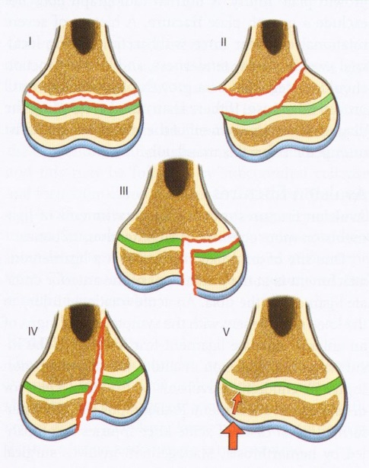
PŘÍLOHA
AKUTNÍ POŠKOZENÍ ZDRAVÍ PŘI CVIČENÍ A SPORTU – ROZDĚLENÍ
Specifické zlomeniny kostí u dětí
Možné komplikace po zlomeninách růstových chrupavek u dětí Maffulli N, Caine D. The younger athlete. In: Clinical Sports Medicine (Brukner P, ed.), 2012: 888-909.
Místo fraktury | Potenciální komplikace
Distální radius | Nerozpoznané, porucha růstu
Loket - suprakondylárně | Dyskomfort arteria brachialis a nervus medianus, chybné postavení kosti
Distální fibula | Porucha růstu po 18 měsících
Distální tibie | Předčasné uzavření ploténky může vést k zakřivení a zkrácení dolní končetiny
Distální femur | Častější incidence poruch růstu než u jiných zlomenin (zvl. typ Salter-Harris I a II)
Klasifikace zlomenin růstových chrupavek podle Salter & Harris

Slide 33
PŘÍLOHY
PREVENCE POŠKOZENÍ ZDRAVÍ VE SPORTU
Hluboký stabilizační systém trupu a jeho posilování

Slide 34
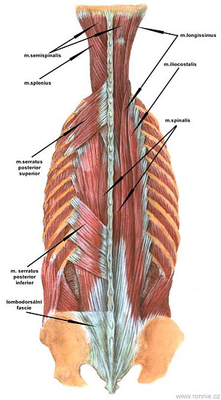
PŘÍLOHA
AKUTNÍ POŠKOZENÍ ZDRAVÍ PŘI CVIČENÍ A SPORTU – prevence a 1. pomoc
STABILIZAČNÍ SYSTÉM PÁTEŘE
(Šafářová M, Kolář P. Posturální stabilizace a sportovní zátěž. In: Fyziologie a klinické aspekty pohybové aktivity. Máček M, Radvanský J (eds.). Praha: Galén. 2011: 177-188)
Svaly páteře
hluboké extenzory a flexory
Svaly hrudníku
a břicha (dýchací svaly)
stabilizace páteře
(Med M., 2006)
(Med M., 2006)

Slide 35
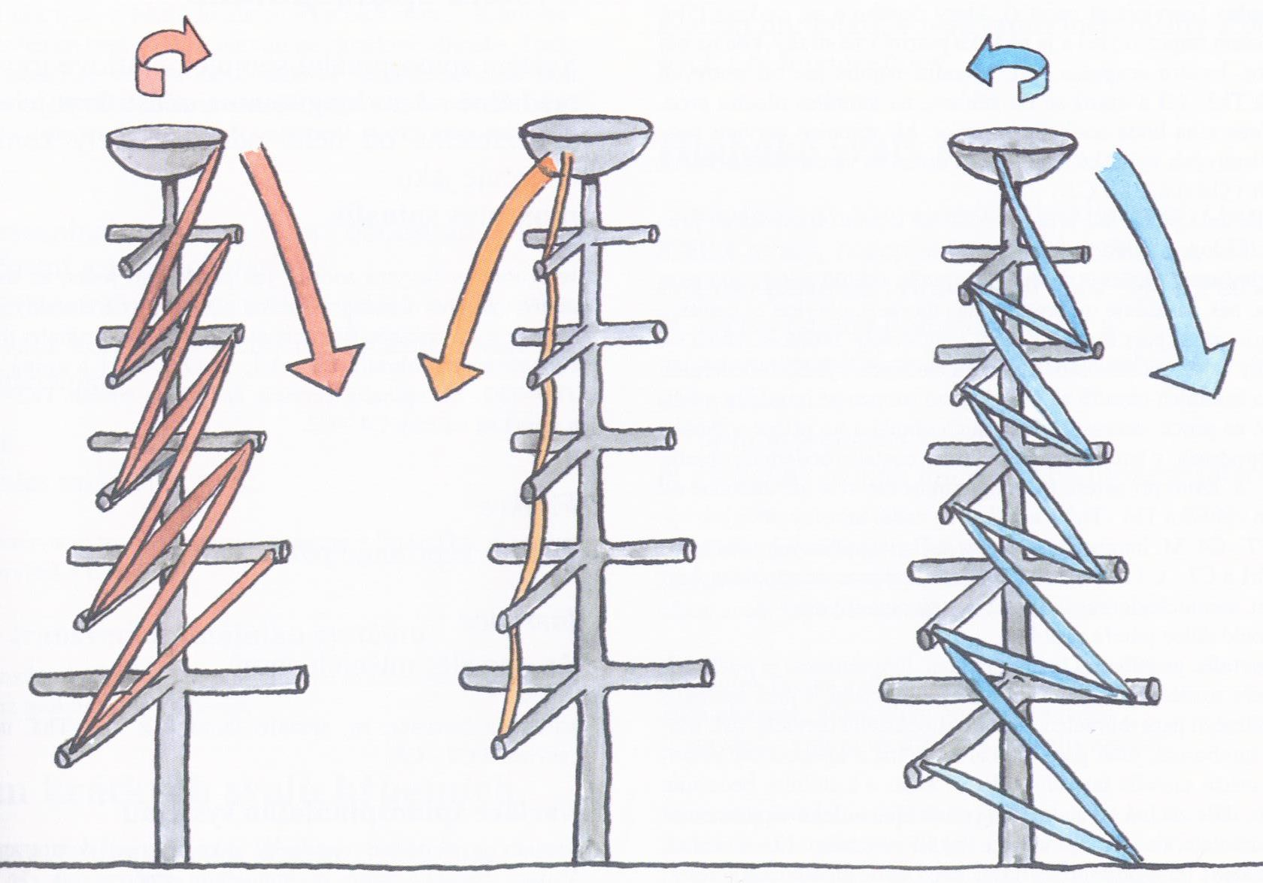
PŘÍLOHA
AKUTNÍ POŠKOZENÍ ZDRAVÍ PŘI CVIČENÍ A SPORTU – prevence a 1. pomoc
Hluboký STABILIZAČNÍ SYSTÉM PÁTEŘE
(Šafářová M, Kolář P. Posturální stabilizace a sportovní zátěž. In: Fyziologie a klinické aspekty pohybové aktivity. Máček M, Radvanský J (eds.). Praha: Galén. 2011: 177-188)
Hluboké svaly zad
extenzory, flexory, rotátory
stabilizace páteře
povrchová vrstva
SPINO - TRANSVERZÁLNÍ
střední vrstva
SPINO - SPINÁLNÍ
hluboká vrstva
TRANSVERZO - SPINÁLNÍ
(Med M, 2006)

Slide 36
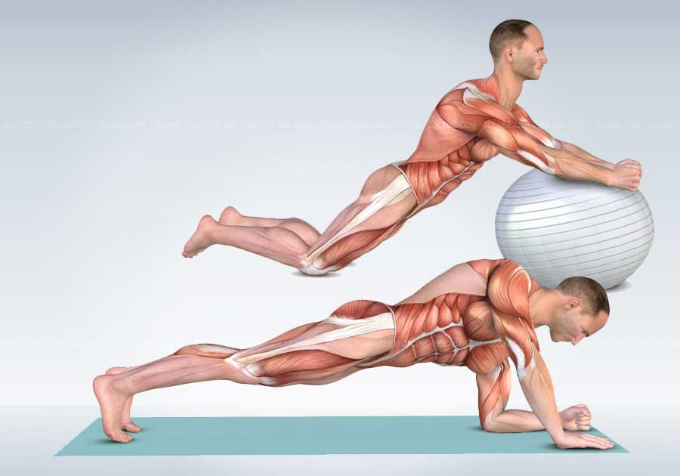
PŘÍLOHA
AKUTNÍ POŠKOZENÍ ZDRAVÍ PŘI CVIČENÍ A SPORTU – prevence a 1. pomoc
Videa: POSILOVACÍ CVIČENÍ TRUPU (FIT KONTO)
Balanční a posilovací cvičení trupu - břicha
Balanční a posilování cvičení trupu - vzpřimovače páteře
Obrázky a videa: POSILOVACÍ CVIČENÍ TRUPU
Posilování trupu (core trénink, cvičení TRX)
https://is.muni.cz/do/rect/el/estud/fsps/js16/metodika_biatlon/web/pages/02-03-08-trx.html
Anatomické obrazy pro CORE trénink
http://www.3dlabz.com/medical/coretraining-anatomy.html

Slide 37
PŘÍLOHY
PRVNÍ POMOC PŘI POŠKOZENÍ ZDRAVÍ VE SPORTU
Automatický externí defibrilátor, základy první pomoci,
doporučená literatura, obsah lékárničky

Slide 38
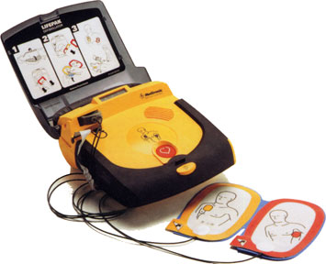
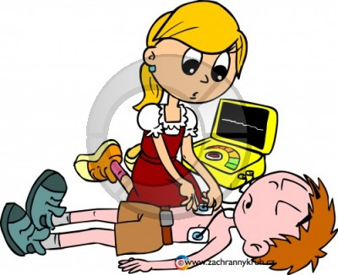
PŘÍLOHA
AKUTNÍ POŠKOZENÍ ZDRAVÍ PŘI CVIČENÍ A SPORTU – prevence a 1. pomoc
ZDRAVOTNÍ ZABEZPEČENÍ
Automatický externí defibrilátor (AED)
k obnovení elektrické aktivity srdce při jeho zástavě
zjišťuje elektrickou aktivitu srdce
podle stavu hlasem navádí co dělat

Slide 39
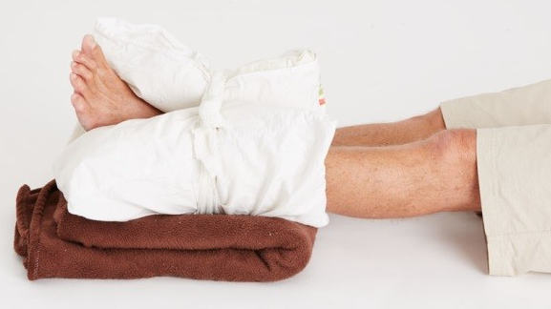
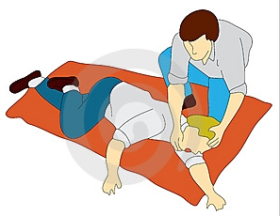
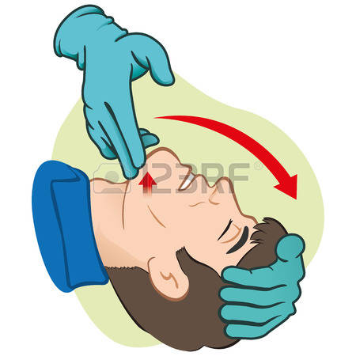
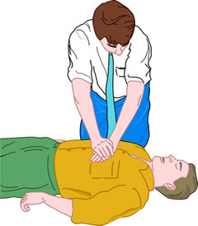
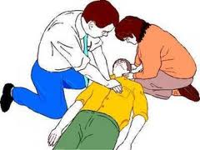
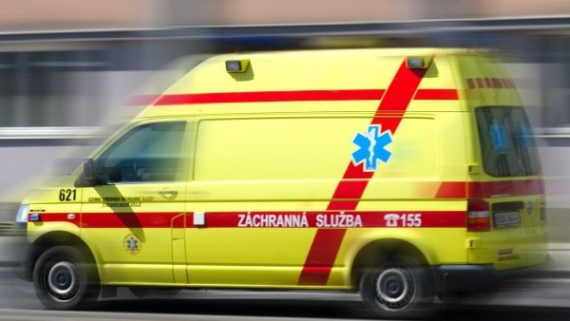
PŘÍLOHA
AKUTNÍ POŠKOZENÍ ZDRAVÍ PŘI CVIČENÍ A SPORTU – prevence a 1. pomoc
Zásady první pomoci při úraze ve sportu
Zamezení možnosti dalšího úrazu – přerušení výkonu
První diagnostika – pohledem, rozhovorem, pohmatem
Ke zjištění úrazu (druh, místo, závažnost, …)
Vhodná stabilizovaná poloha
Úleva proti bolesti
Znehybnění proti zhoršení stavu
K zajištění dýchacích cest, k resuscitaci
První ošetření
Komprese - fixace – elevace - chlazení
Stavění krvácení, zabránění otoku
Resuscitace
Přenos na vhodnější místo
Převoz pac.(543 133 333), Volání záchran.služ.(tel. 155)
Jak volat záchranku?

Slide 40
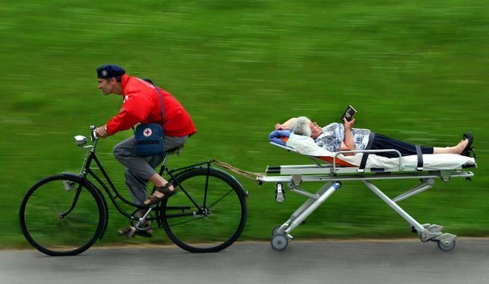
PŘÍLOHA
AKUTNÍ POŠKOZENÍ ZDRAVÍ PŘI CVIČENÍ A SPORTU – prevence a 1. pomoc
Z. Kubíková, B. Zuchová a kol.
První pomoc. Poranění pohybového aparátu.
https://is.muni.cz/do/1499/el/estud/fsps/ps08/first_aid/web/pdf/11_poraneni_pohyboveho_aparatu.pdf; 2017
B. Zuchová a kol.
První pomoc.
[E-learningový materiál]
Brno: Fakulta sportovních studií Masarykovy univerzity. 2008.
Informační systém MU
https://is.muni.cz/do/1499/el/estud/fsps/ps09/pomoc/web/index.html
1. pomoc při bezvědomí, kardiopulmonální resuscitace, krvácení, těžké úrazy, transport
Raději se dobře teoreticky a prakticky připravit než improvizovat a zmatkovat:
http://www.kyblsrandy.cz/zdravotnicka-zachranna-sluzba/

Slide 41
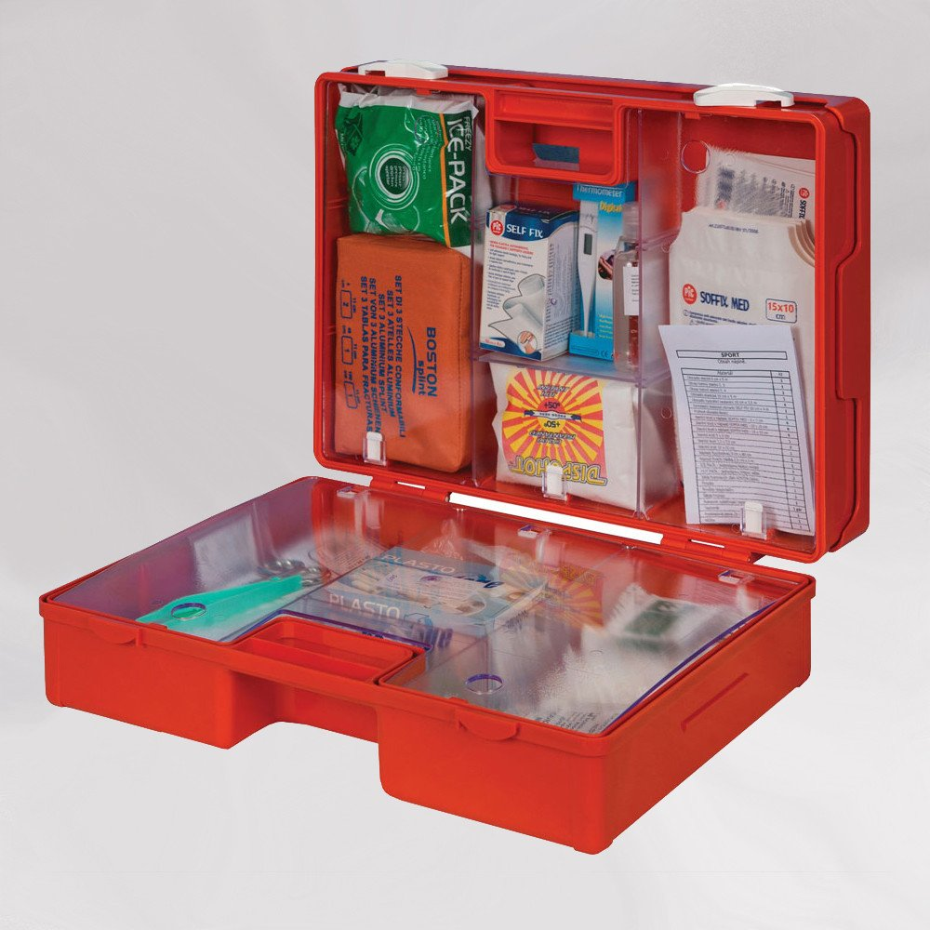
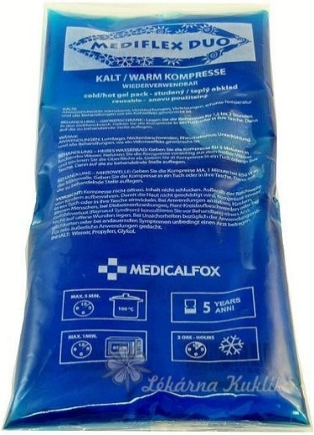
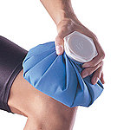
PŘÍLOHA
Obsah lékárničky pro sport (https://www.amesa.cz/lekarnicka-sport-typ-II)
10xSterilní krycí obklad 10 x 10 cm - pro přímé krytí ran při poraněních a odřeninách
10xDezinfekční ubrousky - k ošetření povrchových poranění 2x Mastný tyl 10x10cm - pro ošetření rozsáhlejších poranění a popálenin
4x Trojcípý šátek - ke zklidnění,fixaci a zakrytí
6x Mulové obinadlo elastické 6cm x 4 m - k fixaci krytí ran
6x Mulové obinadlo elastické 8 cm x 4 m - k fixaci krytí ran
1x Set náplastí elastických - k ošetření drobných poranění
1x Cívková náplast 2,5 cm x 5 m - k fixaci obvazů a krycích obkladů
2x Rychloobvaz 6 cm x 1 m - k ošetření poranění,puchýřů,odřenin
4x Hotový obvaz velikost č.3 - k okamžitému použití na tržné,řezné rány,oděrky
4x Hotový obvaz velikost č.4 - k okamžitému použití na tržné,řezné rány,oděrky
10xOchranné rukavice - ochrana rukou – vždy nasadit!
2x Rouška resuscitační - dýchání z úst do úst
1x Nůžky ÖNORM K2121 - stříhání náplastí,obvazů,šatů, opasků
6x Zavírací špendlík - k fixaci obvazů
2x Přikrývka izotermická - k uchování stálé teploty lidského těla
3x Tejpovací obvaz 2,5cm x10m - speciální podpůrná náplast na ochranu a zklidnění
1x Dezinfekce - velmi účinný prostředek na dezinfekci
1x Fixační obinadlo 8cm x 4m - k zafixování kloubů, obkladů, škrtidlo
1x Termoobklad - k zmírnění bolesti při natažení, natržení šlachy
2x Chladící sprej - k chlazení otoků, zmírnění bolesti
1x Návod k první pomoci - informační leták první pomoci
chladící pytlík
pytlík na led
Elastický obvaz
Lepící pásky
Dlahy, berle
Voda, mýdlo
Lednička - led

Slide 42
PŘÍLOHY
AKUTNÍ POŠKOZENÍ ZDRAVÍ V NĚKTERÝCH SPORTECH
běh, cyklistika, plavání ve volné vodě, tenis

Slide 43
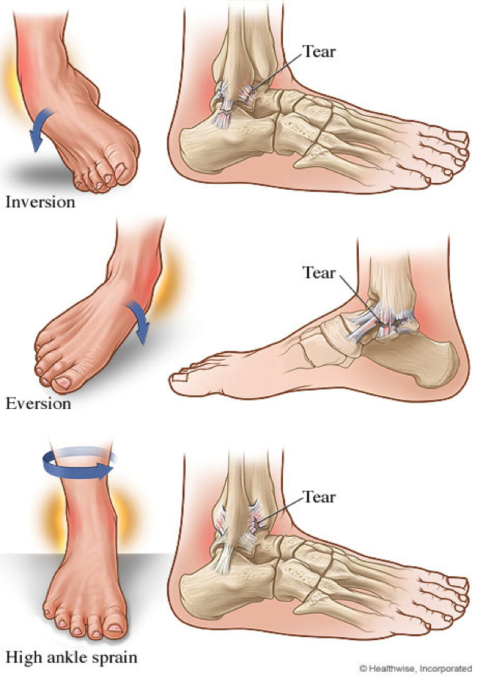
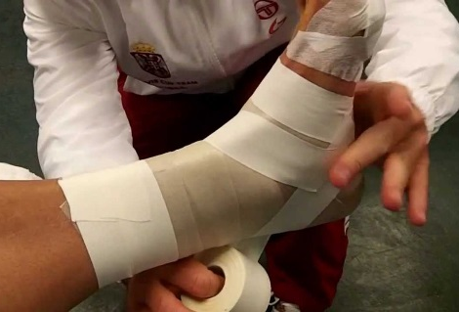
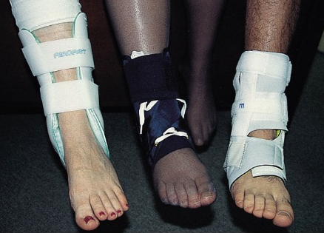
PŘÍLOHA
AKUTNÍ POŠKOZENÍ ZDRAVÍ PŘI CVIČENÍ A SPORTU – úrazy při běhu
Distorze hlezna s poškozením vazů
Příznaky:
Bolest, otok, krevní výron (přetržení cévy – vazu)
1. pomoc:
Stlačení, znehybnění, chlazení, zvýšená poloha v pasivní dorzální flexi, další diagnostika, léčba, …
Prevence:
Posilovací cvičení vazů nohy a šlach (svalů) pro pohyby nohy
Propriocepční cvičení, balanční cvičení
Tejpink hlezna (video)
Funkční anatomie hlezna (video)
Hlezenní kloub (articulatio talo-cruralis – ATC) = spojení tibie-hlezna s talem
Vnitřní kotník (malleolus medialis) = výběžek na holenní kosti
Zevní kotník (malleolus lateralis) = výběžek na lýtkové kosti

Slide 44
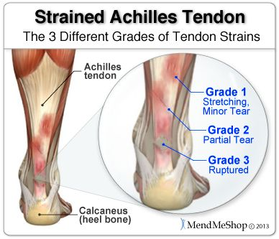
PŘÍLOHA
AKUTNÍ POŠKOZENÍ ZDRAVÍ PŘI CVIČENÍ A SPORTU – úrazy při běhu
Natažení - natržení přetržení Achillovy šlachy
Příčiny (prevence = odstranění příčin):
Špatný pohyb – natažení velkého rozsahu / ↑ síla
Zkrácená / oslabená šlacha
Příznaky:
Bolest, (nerovnost)
Problém s pohybem
1. pomoc:
Znehybnění, chlazení,
K lékaři - další diagnostika, léčba (operace),
Rehabilitace
Prevence:
Posilovací a protahovací cvičení
Tejpink
Tejpink Achillovy šlachy (video)

Slide 45
PŘÍLOHA
AKUTNÍ POŠKOZENÍ ZDRAVÍ PŘI CVIČENÍ A SPORTU – úrazy při běhu
Distenze a parciální ruptura m. gastrocnemius a m. soleus
Příčiny (prevence = odstranění příčin):
Špatný pohyb – natažení velkého rozsahu / ↑ síla
Zkrácený / oslabený sval
Chlad
Příznaky:
Bolest, (nerovnost)
Problém s pohybem
1. pomoc:
Znehybnění, chlazení,
K lékaři - další diagnostika, léčba, …
Prevence:
Posilovací a protahovací cvičení
Zahřátí, rozcvičení
Tejpink
https://www.studyblue.com/notes/note/n/muscles/deck/19117733
Tejpink lýtkového svalu (video)

Slide 46
PŘÍLOHA
Prevence a profylaxe traumat, mikrotraumat kostí, svalů, šlach a vazů zlepšení odolnosti tkání a obranných reflexů
BĚH S DOPADEM NA PŘEDNÍ A STŘEDNÍ ČÁST CHODIDLA
BĚH (postupně !!!)
Povrch terénu nerovný – měkký – pružný
Obuv měkká - pružná - minimální - pětiprsty – bos
Dopad na přední část nohy
RIZIKA PŘI BĚHU BOS
Kožní otlaky, puchýře, hematomy, rány
Mikrotrauma Achillových šlach
Plíživé zlomeniny metatarzů
NA PATU NA ŠPIČKU

Slide 47
PŘÍLOHA
AKUTNÍ POŠKOZENÍ ZDRAVÍ PŘI CVIČENÍ A SPORTU – neúrazová – při běhu
RIZIKA
vyčerpání energie
dehydratace
rhabdomyolýza (oxidační stres)
hyponatrémie (hyperhydratace)
selhání termoregulace – přehřátí, podchlazení
selhání srdce

Slide 48
PŘÍLOHA
AKUTNÍ POŠKOZENÍ ZDRAVÍ PŘI CVIČENÍ A SPORTU – úrazy při jízdě na kole
Úrazy (i smrtelné) v důsledku pádů a střetů s jiným vozidlem nebo předmětem.
Může to být různě závažné poranění jakéhokoliv orgánu těla, povrchové i vnitřní:
Naražení a zhmoždění povrchových částí těla, odření a tržné rány kůže.
Zlomeniny kostí, především klíční kosti, žeber a kostí končetin.
Úrazy hlavy (otřes mozku, zlomenina lebky, krvácení do mozku, poranění oka)
Úrazy vnitřních orgánů a cév (s krvácením).

Slide 49
PŘÍLOHA
AKUTNÍ POŠKOZENÍ ZDRAVÍ PŘI CVIČENÍ A SPORTU – úrazy při jízdě na kole
PREVENCE ÚRAZů:
pokud možno mimo silniční provoz,
v silničním provoze dodržovat pravidla, používat reflexní prvky, světla,
rozumná jízda na kole podle vlastních schopností - přiměřená rychlost, vhodný terén,
ochranné prostředky - přílba, brýle, rukavice, vhodná obuv,
dobré kolo - brzdy, šlapátka, světla, geometrie,
dodržování pravidel jízdy ve skupině.

Slide 50
PŘÍLOHA
AKUTNÍ POŠKOZENÍ ZDRAVÍ PŘI CVIČENÍ A SPORTU – úrazy při jízdě na kole
ochrana při jízdě na silnici a cyklostezce
Být viděn A vidět ← reflexní oblečení, světla na kole
zezadu i zepředu

Slide 51
PŘÍLOHA
AKUTNÍ POŠKOZENÍ ZDRAVÍ PŘI CVIČENÍ A SPORTU – neúrazová při jízdě na kole
Dalším zdravotním problémem cyklistů může být
přetížení s rozvojem patologické únavy (vyčerpání, schvácení, přetrénování)
oxidační stres, rabdomyolýza hyponatrémie a jejich komplikace
hypohydratace, hypomineralizace
podchlazení, přehřátí
alergická reakce na bodnutí hmyzem – zalétnutí vosy nebo včely pod přílbu, tričko nebo otevřený dres). Proto je vhodnější přílba se síťkami ve větracích otvorech a těsný zapnutý dres krku než volně plandající triko.

Slide 52
PŘÍLOHA
AKUTNÍ POŠKOZENÍ ZDRAVÍ PŘI CVIČENÍ A SPORTU – při jízdě na kole
Intenzita celkového zatížení metabolizmu a cirkulace a riziko jejich selhání je dáno těmito faktory:
aktuálním zdravotním a stavem jezdce,
mírou jeho adaptace na tuto zátěž,
rychlostí jízdy,
sklonem a povrchem jízdní dráhy,
odporem vůči vzduchu,
hmotností kola a jezdce,
přenosem síly na pohyb dopředu
převody, tvrdostí rámu,
vlastnostmi pneumatik aj.

Slide 53
PŘÍLOHA
AKUTNÍ POŠKOZENÍ ZDRAVÍ PŘI CVIČENÍ A SPORTU – při plavání ve volné vodě v přírodě
dehydratace, hypomineralizace, hypertermie a vyčerpání sil při nedodržení nutného pitného a dietního režimu,
podchlazení ve studené vodě,
utonutí při ztrátě orientace bez doprovodu,
alergické reakce na dotek alergenních nebo toxických rostlin a živočichů (medúzy),
poranění od jiných plavců, od plavidel, u břehu (Obr. 9.3.-3.), střetem s jinými tělesy a dravými živočichy atd.
Tržné rány nosu a rtu při nárazu na dno řeky
(http://www.plavani.info/wp-content/uploads/2013/08/Ingeduld-Navia.jpg, 2013)
(http://www.plavani.info/wp-content/uploads/2013/09/farospack.jpg, 2013)

Slide 54
PŘÍLOHA
AKUTNÍ POŠKOZENÍ ZDRAVÍ PŘI CVIČENÍ A SPORTU – úrazy v tenise
Poškození chrupavek
Distorze ramenního kloubu (s poškozením vazů)
Podvrtnutí hlezna, kolena (distorze s poškozením vazů)
Přetržení Achillovy šlachy
Natažení šlach, svalů

Slide 55
PŘÍLOHA
AKUTNÍ POŠKOZENÍ ZDRAVÍ PŘI CVIČENÍ A SPORTU – úrazy v tenise
PŘÍČINY ÚRAZů TENISTů http://www.chiropractorinmarketharborough.co.uk/chiropractic-advice-on-how-to-avoid-tennis-injuries.html
nesprávná technika pohybu
nedostatečné zahřátí a zchlazení
přetížení, únava
předchozí poranění
pády, nárazy, páčení, údery, ..
chyby v pohybu, chlad, vedro, nedostatečná rehydratace a remineralizace, nedostatečný přísun energie,
špatný povrch kurtu, špatné osvětlení

Slide 56
PŘÍLOHA
AKUTNÍ POŠKOZENÍ ZDRAVÍ PŘI CVIČENÍ A SPORTU – úrazy v tenise
PREVENCE PORANĚNÍ TENISTů 1/5 PROSTŘEDÍ
vyhnout se špatnému povrchu (cement, asfalt, syntetika)
zkontrolovat povrch kurtu (jamky, trhliny)
dobré osvětlení pro hru za šera a v noci
vyhnout se hře v extrémních klimatických podmínkách (zima, vedro, déšť)
nehrát na mokrém povrchu čistit a uklízet kurt
http://www.chiropractorinmarketharborough.co.uk/chiropractic-advice-on-how-to-avoid-tennis-injuries.html

Slide 57
PŘÍLOHA
AKUTNÍ POŠKOZENÍ ZDRAVÍ PŘI CVIČENÍ A SPORTU – úrazy v tenise
PREVENCE PORANĚNÍ TENISTů 2/5 OBUV
bránící distorzi hlezna
podporující klenbu nohy
tlumící nárazy na patu
http://www.chiropractorinmarketharborough.co.uk/chiropractic-advice-on-how-to-avoid-tennis-injuries.html

Slide 58
PŘÍLOHA
AKUTNÍ POŠKOZENÍ ZDRAVÍ PŘI CVIČENÍ A SPORTU – úrazy v tenise
PREVENCE PORANĚNÍ TENISTů 3/5 http://www.chiropractorinmarketharborough.co.uk/chiropractic-advice-on-how-to-avoid-tennis-injuries.html
RAKETA
přiměřená velikost a váha (příliš lehká nebo těžká může zvýšit riziko poranění ramene)
pružnější a širší hlava může omezit vznik tenisového lokte
menší napětí výpletu (tenčí struny) je ohleduplnější k rameni a lokti
příliš tenký nebo tlustý úchop zvyšuje riziko poranění lokte
MÍČE
nehrát s mokrými míči, které jsou těžší
nehrát se starými a podhuštěnými míči

Slide 59
PŘÍLOHA
AKUTNÍ POŠKOZENÍ ZDRAVÍ PŘI CVIČENÍ A SPORTU – úrazy v tenise
PREVENCE PORANĚNÍ TENISTů 4/5 PŘÍPRAVA
všeobecné protahovací a posilovací cvičení (plavání)
zahřívací cvičení (jogging, poskoky)
speciální pomalé protahování svalů a šlach (každý 30 s)
speciální posilovací cvičení (trup, ramena - paže, lokty – předloktí, zápěstí – ruka)
speciální proprioceptivní – balanční cvičení
postupné tenisové rozehrání
postupné zchlazení po hře s protahováním (proti ztuhlosti a křečím svalů)
http://www.chiropractorinmarketharborough.co.uk/chiropractic-advice-on-how-to-avoid-tennis-injuries.html

Slide 60
PŘÍLOHA
AKUTNÍ POŠKOZENÍ ZDRAVÍ PŘI CVIČENÍ A SPORTU – úrazy v tenise
PREVENCE PORANĚNÍ TENISTů 5/5 http://www.chiropractorinmarketharborough.co.uk/chiropractic-advice-on-how-to-avoid-tennis-injuries.html
TECHNIKA POHYBU
při podání se vyhnout příliš velkému prohnutí zad
ohýbat kolena a hlezna jen s dobrou rovnováhou a kontrolou
nešlapat a nepadat na míče (riziko poranění Achillovy š.)
zasahovat míče před sebou (lepší využití trupu a ramene)
zasahovat míče s narovnaným zápěstím (omezení přetížení svalů a šlach předloktí)
používat druhou paži pro uržení rovnováhy při jednoručním úderu
používat obouruční údery
drobnější – kratší kroky
došlap na celé chodidlo (ne špička, pata)
nižší těžiště těla (pokrčená kolena a kyčle)

Slide 61
PŘÍLOHA
AKUTNÍ POŠKOZENÍ ZDRAVÍ PŘI CVIČENÍ A SPORTU – úrazy v tenise
Distenze a Ruptura m. gastrocnemius („TENISOVÁ NOHA“)
Distenze a Ruptura m. soleus
Příčiny (prevence = odstranění příčin):
Špatný pohyb – natažení velkého rozsahu / ↑ síla
Zkrácený / oslabený sval
Chlad
Příznaky:
Bolest, (nerovnost)
Problém s pohybem
1. pomoc:
Znehybnění, chlazení,
K lékaři - další diagnostika, léčba, …
Prevence:
Posilovací a protahovací cvičení
Zahřátí, rozcvičení
Tejpink

Slide 62
PŘÍLOHA
AKUTNÍ POŠKOZENÍ ZDRAVÍ PŘI CVIČENÍ A SPORTU – úrazy v tenise
Distenze a natržení adduktorů stehna
(„TŘÍSLA“)
Příčiny (prevence = odstranění příčin):
Špatný pohyb (rozštěp)
Zkrácení / oslabení svalu
Chlad
Příznaky:
Bolest
Problém s pohybem
1. pomoc:
Znehybnění, chlazení,
K lékaři - další diagnostika, léčba (operace)
Rehabilitace
Prevence:
Posilovací a protahovací cvičení
Zahřátí, rozcvičení
Tejpink

Slide 63
PŘÍLOHA
AKUTNÍ POŠKOZENÍ ZDRAVÍ PŘI CVIČENÍ A SPORTU – úrazy v tenise
Distorze hlezna s poškozením vazů-kostí 1/2
Příčiny (prevence = odstranění příčin):
Špatná technika pohybu, špatný reflexní pohyb
skluz do boku, dopad na špičku/malíkovou hranu
Oslabené vazy a šlachy
Špatná obuv – špatně klouže, uvolněná
Špatný povrch – nerovnost, špatně klouže

Slide 64
PŘÍLOHA
AKUTNÍ POŠKOZENÍ ZDRAVÍ PŘI CVIČENÍ A SPORTU – úrazy v tenise
Distorze hlezna s poškozením vazů-kostí 2/2
Příznaky:
Bolest, otok, krevní výron (přetržení cévy – vazu)
1. pomoc:
Stlačení, znehybnění, chlazení, zvýšená poloha v pasivní dorzální flexi, další diagnostika, léčba, …
Prevence:
Dobrý povrch; NE skluz do boku; NE dopad na špičku/na hranu
Dobré boty – dobře zavázané, příp. ortéza nebo tejpink
Posilovací cvičení vazů nohy a šlach (svalů) pro pohyby nohy
Propriocepční cvičení, balanční cvičení, běh v terénu
ortézy

Slide 65
PŘÍLOHA
AKUTNÍ POŠKOZENÍ ZDRAVÍ PŘI CVIČENÍ A SPORTU – úrazy v tenise
Natažení / natržení / přetržení Achillovy šlachy
Příčiny (prevence = odstranění příčin):
Špatný pohyb – natažení velkého rozsahu / ↑ síla
Zkrácená / oslabená šlacha
Příznaky:
Bolest, (nerovnost)
Problém s pohybem
1. pomoc:
Znehybnění, chlazení,
K lékaři - další diagnostika, léčba (operace),
Rehabilitace
Prevence:
Posilovací a protahovací cvičení
(běh v nerovném terénu)
tejpink

Slide 66
PŘÍLOHA
AKUTNÍ POŠKOZENÍ ZDRAVÍ PŘI CVIČENÍ A SPORTU – úrazy v tenise
Distorze kolenního kloubu
s poškozením vazů, menisků
Příčiny (prevence = odstranění příčin):
Špatný pohyb torze, páčení ↑ síla
Zkrácená / oslabená šlacha
Příznaky:
Bolest
Problém s pohybem
1. pomoc:
Znehybnění, chlazení,
K lékaři - další diagnostika, léčba (operace)
Rehabilitace
Prevence:
Posilovací a protahovací cvičení
Ortéza
Funkční anatomie kolena (video)
Ortéza kolena (video)
Tejpink kolena
(Peterson, Renström et al. Sports Injuries. Their Prevention and Treatment. 3rd ed. Kent: Martin Dunitz, 2001)

Slide 67
PŘÍLOHA
AKUTNÍ POŠKOZENÍ ZDRAVÍ PŘI CVIČENÍ A SPORTU – úrazy v tenise
Ruptura předního zkříženého vazu (LCA)
Ruptura menisku
(Peterson, Renström et al. Sports Injuries. Their Prevention and Treatment. 3rd ed. Kent: Martin Dunitz, 2001)

Slide 68
PŘÍLOHA
AKUTNÍ POŠKOZENÍ ZDRAVÍ PŘI CVIČENÍ A SPORTU – úrazy v tenise
Distenze popliteální části kloubního pouzdra a burzy
→ synovitis / bursitis → BAKEROVA CYSTA
Příčiny (prevence = odstranění příčin):
Špatný pohyb - páčení kolena dozadu
Oslabené pouzdro
Příznaky:
Bolest, otok – zduření na zadní straně kolena
Problém s ohybem kolena
1. pomoc:
Klid, omezení pohybu, poloha, chlazení, komprese
K lékaři - další diagnostika, léčba (operace + hojení 1-2 měsíce)
Prevence:
Správný pohyb
Stabilizace kolena, ortéza

Slide 69
PŘÍLOHA
AKUTNÍ POŠKOZENÍ ZDRAVÍ PŘI CVIČENÍ A SPORTU – úrazy v tenise
Distenze a natržení napřimovače / rotátorů páteře („ZÁDA“)
Příčiny (prevence = odstranění příčin):
Špatný pohyb - rychlá silná extenze / torze páteře (servis, smeč), dopad v předklonu
Zkrácení / oslabení svalu – stabilizátorů páteře
Chlad
Příznaky:
Bolest (s propagací), antalgická poloha
Problém s pohybem
1. pomoc:
Znehybnění, poloha
Lékař: analgetika, myorelaxancia
Rehabilitace
Prevence:
Posilovací a protahovací cvičení, tejpink
Zahřátí, rozcvičení
VIDEO: kineziotejp
Pro uvolnění napřimovače páteře
KIONESIOMAX, Petr Maroušek, DiS.

Slide 70
PŘÍLOHA
AKUTNÍ POŠKOZENÍ ZDRAVÍ PŘI CVIČENÍ A SPORTU – úrazy v tenise
Distorze páteře, Hernie meziobratlového disku
se spasmem svalů zad a kompresí sedacího nervu Příčiny (prevence = odstranění příčin):
Špatný pohyb - rychlá silná extenze / torze páteře (servis, smeč), dopad v předklonu
Zkrácení / oslabení svalu – stabilizátorů páteře
Příznaky:
Bolest (s propagací), antalgická poloha
Problém s pohybem
1. pomoc:
Znehybnění, úlevová poloha
Fyzioterapeut: mobilizace
Lékař – další diagnostika a léčba (analgetika, myorelaxancia, operace)
Rehabilitace
Prevence:
Posilovací a protahovací cvičení, tejpink
(Peterson, Renström et al. Sports Injuries. Their Prevention and Treatment. 3rd ed. Kent: Martin Dunitz, 2001)

Slide 71
PŘÍLOHA
AKUTNÍ POŠKOZENÍ ZDRAVÍ PŘI CVIČENÍ A SPORTU – úrazy v tenise
Kontuze a zánět tíhového váčku
loket, kyčel, koleno (BURZITIDA)
Příčiny (prevence = odstranění příčin):
naražení
Příznaky:
Bolest, otok
Problém s pohybem
1. pomoc:
Znehybnění, chlazení,
K lékaři - další diagnostika, léčba (operace)
Prevence:
chránič
(Peterson, Renström et al. Sports Injuries. Their Prevention and Treatment. 3rd ed. Kent: Martin Dunitz, 2001)

Slide 72
PŘÍLOHA
AKUTNÍ POŠKOZENÍ ZDRAVÍ PŘI CVIČENÍ A SPORTU – úrazy v tenise
Distenze a natržení svalů břicha (přímý, šikmé)
a hrudníku (mezižeberní)
Příčiny (prevence = odstranění příčin):
Špatný pohyb - rychlá extrémní extenze / torze trupu (servis, smeč)
Oslabení svalu
Chlad
Příznaky:
Bolest, antalgická poloha
Problém s pohybem
1. pomoc:
Znehybnění (tejpink), poloha
Lékař: analgetika, myorelaxancia, (operace?)
Rehabilitace
Prevence:
Posilovací a protahovací cvičení
zahřátí, rozcvičení

